Slide 1
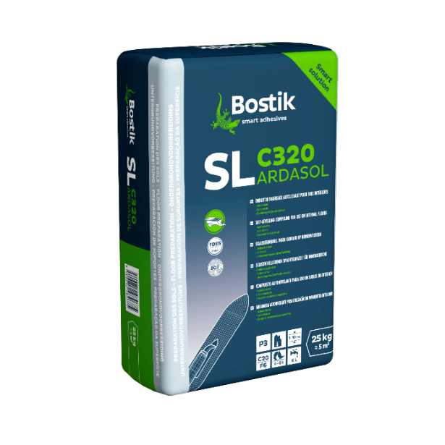
SL C320 ARDASOL
CEMENTNA SAMONIVELIRAJUĆA MASA
PREDNOSTI
Samonivelirajuća, reducirano brušenje Bez skupljanja Izvrsna površina Debljina sloja 1-10 mm Prikladno za veća opterećenja od 3 mm Odlična prionjivost na podlogu Primjena pumpom Prikladno za sve tipove podnih obloga Prikladno za podna grijanja CT-C20-F6
NAMJENA SL C320 ARDASOL samonivelirajuća cementna masa namjenjena je izravnavanju i niveliranju estriha, betona, i drugih tvrdih i čvrstih podloga. Područje primjene su novogradnja i renoviranje, prikladna za srednji i veliki pješački promet, nije pogodna kao završni sloj, samo za unutarnju primjenu Primjena na: Cementni estrih Beton i ostale porozne i neporozne cementne podloge Keramičke pločice Tragovi starih ljepila Podna grijanja Za obloge: Linoleum, guma, keramičke obloge Parket, drvene obloge PVC i tekstilne obloge Za asfaltne estrihe preporučujemo SL C510 PRO.
KARAKTERISTIKE PROIZVODA
Sastav | Cement, umjetne smole
Omjer miješanja | 6 litara vode na 25kg
Temperatura primjene | Od +10°C do +25°C Ne spod +5°C ili iznad +30°C
Otvoreno vrijeme | 20 minuta
Prohodno | 4-6 h, ovisno o uvjetima i podlozi
Spremno za pokrivanje | Keramika 24 h PVC, Linoleum , Guma 48-72 h Parket 72 h
Pogodno za podna grijanja | Da
Potrošnja | 1.5 kg/mm/m²
Debljina primjene | 1-10 mm
Tlačna čvrstoća | C25
Savojna čvrstoća | F6
PRIMJENA

Slide 2
PRIPREMA PODLOGE
Ppp |  | Svaki slijedeći sloj SL C350 UNIVERSAL, najbolje je uraditi, nakon što se temeljni sloj osuši, uz obaveznu upotrebu primera GRIP A500 MULTI. U slučaju višeslojnog postavljanja, zadnji sloj ne smije biti nanesen u debljini većoj od donjeg sloja. 1.5 kg/mm/m² 9 mjeseci u originalnoj ambalaži i u suhim uvjetima. Alati se trebaju čistiti vodom dok je smjesa još mokra. Prije upotrebe primera proučiti njegove tehničke podatke i poštujte preporuke za pripremu podloge. Prije nego što nastavite sa slijedećim slojem omogućite primeru sušenje prema tehničkim informacijama. Obavezno omigućite barem 24 satno sušenje za kalcijum sulfatne podloge.
PRIPREMA PODLOGE Podloga treba imati adekvatnu čvrstoću, kapacitet nosivosti, dimenzionalnu stabilnost; bez pukotina i strukturnih oštećenja; bez ostataka koji reduciraju prianjanje: prašine, ulje, masnoće, nečistoće, labavi dijelovi. Udio vlage u podlozi treba biti manji od 3%. Veće udubine i neravnine treba popuniti Bostik reparaturnim mortovima. Stara keramika mora biti čvrsto zaljepljena, ukoliko se lako odvaja potrebno je ukloniti pločice na cijeloj površini. Vrlo upojni cementni estrih obraditi primerom GRIP A500 MULTI u omjeru mješanja sa vodom 1:1. Kalcijum sulfatni estrih obrusti, odprašiti, obraditi primerom GRIP A500 MULTI Terazzo, kamene pločice i druge glatke i guste podloge obraditi GRIP A936 XPRESS, ili GRIP X910 FILL&WOOD. Kod obrade upojnih podloga primerom GRIP A500 MULTI, nivelirajuće mase nanosimo na vlažan primer, dok kod primjene na drugim podogama primer treba biti suh. Sistemi podnog grijanja moraju biti u skladu sa važećim regulativama. U svakom slučaju treba poštovati vrijeme sušenja. Ugasite grijanje 48 sati prije početka radova. Pokretanje grijanja nakon postave podne obloge treba biti postepeno kroz 48 sati, do postiznja optimalne temperature.Izvođenje radova za vrijeme rada podnog grijanja može ozbiljno narušiti karakteristike proizvoda. METODE RADA Dodajte 6 litara čiste vode (temperatura vode +8° do +20°C) u čistu kantu za miješanje. Dodajte smjesu u vodu i promiješajte sa električnom mješalicom ( brzina mješalice manja od <500 rpm) dok se ne dobije jednolična smjesa. Nakon mješanja ostaviti barem 2 minute u mirovanju, te ponovo promješajte barem 30 sekundi. Zamješana samonivelirajuća masa treba biti primjenjena na podlogu unutar propisanog vremena odgovarajućim čelićnim alatom. Raširite masu na nulu da bi se popunile pore i neravnine, zatim ju odmah raširite na redovan način u traženoj debljini. Savjeti : Za deblje slojeve koristite valjak sa šiljcima da bi oslobodili zarobljeni zrak, te dobili idealnu površinu. Za sve dodatne informacije kontaktirajte naš tehnički odjel. Zaštitite površinu od naglog sušenja, direktnog sunčevog svjetla, pretjeranog provjetravanja (propuh) te visokih temperatura u prostoru. Suprotno, slabo provjetravanje i niske temperatura značajno će produžiti vrijeme sušenja. Ne polagati podne obloge dok mase za niveliranje nisu u potpunosti suhe.
POTROŠNJA
SKLADIŠTENJE
ČIŠĆENJE
NAPOMENE
Code | UC | PCB | GENCOD
30615473 | 25 kg | 1
SAFETY
For more details, consult the safety data sheet on https://bostiksds.thewercs.com/default.aspx
The information given and recommendations made herein are based on Bostik’s research only and are not guaranteed to be accurate. The performance of the product, its shelf life, and application characteristics will depend on many variables, including the kind of materials to which the product will be applied, the environment in which the product is stored or applied, and the equipment used for application. Any change in any of these variables can affect the product’s performance. It is the buyer’s obligation, prior to using the product, to test the suitability of the product for an intended use under the conditions that will exist at the time of the intended use. Bostik does not warrant the product’s suitability for any particular application. The product is sold pursuant to Bostik’s Terms and Conditions of Sale that accompanies the product at the time of sale. Nothing contained herein shall be construed to imply the nonexistence of any relevant patents or to constitute permission, inducement, or recommendation to practice any invention covered by any patent, without authority from the owner of the pat

